Slide 1
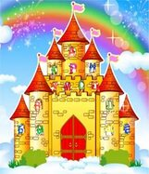
страна красивой речи

Slide 2

ЗАГАДКА
Это, что ещё за диво,
В воздухе парит корзина,
А над ней цветастый шарик,
В небо он несёт стараясь!

Slide 3


Slide 4
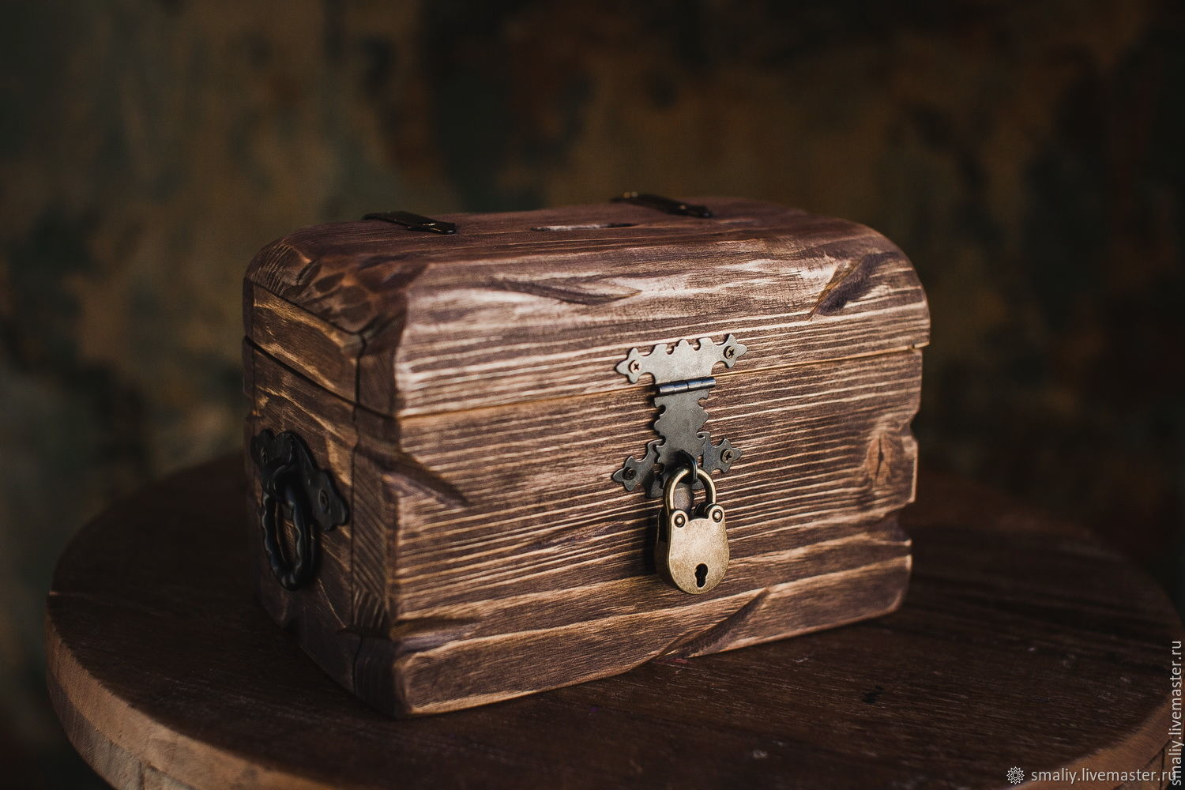

Slide 5
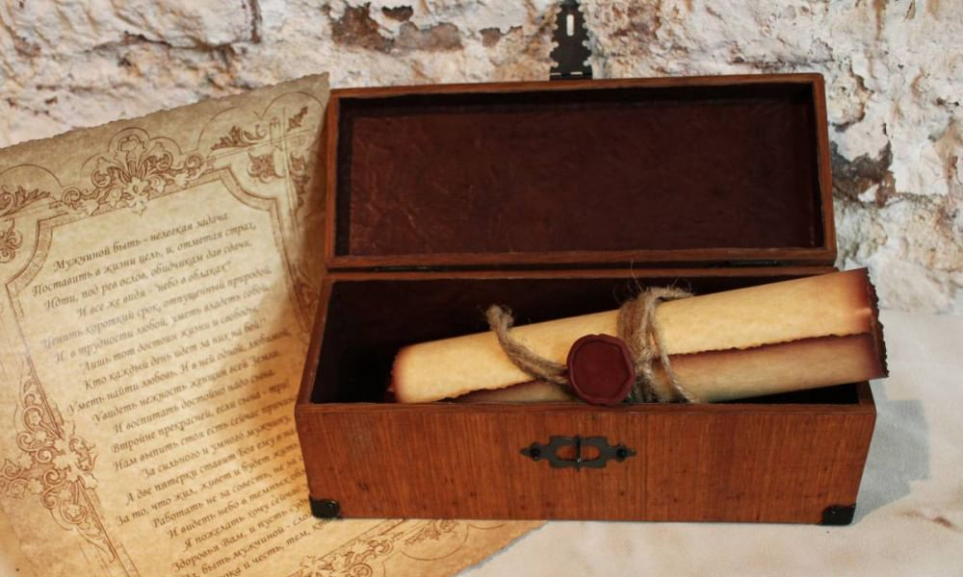

Slide 6

Дорогие ребята, помогите нам! Злые волшебники заколдовали наш город. Помогите нам расколдовать его!

Slide 7
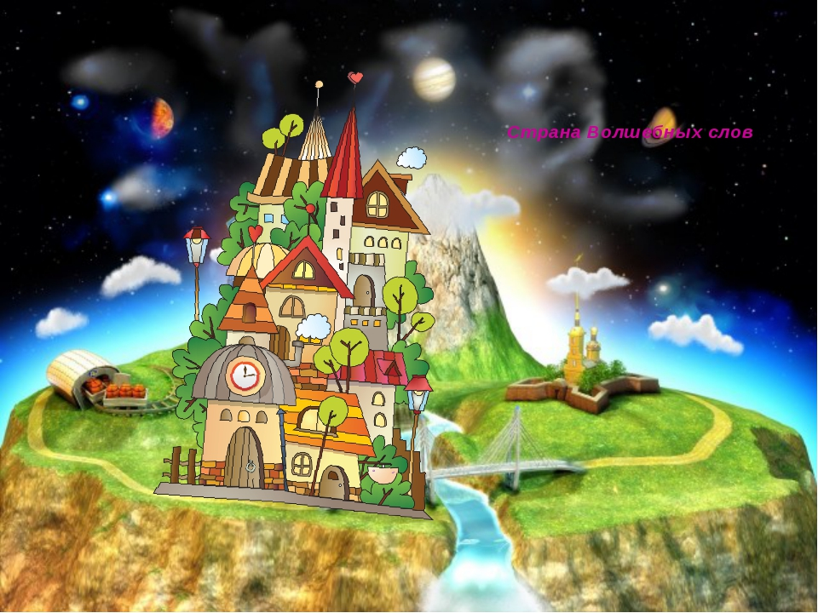

Slide 8

ОТГАДАЙ ЗАГАДКУ
Среди НЕБА голубого яркий блеск огня большого не спеша огонь тот ходит, Землю – матушку обходит, светит весело в оконце. Догадались? это ……СОЛНЦЕ

Slide 9


ЗАКОЛДОВАННОЕ СОЛНЦЕ

Slide 10


Slide 11


Slide 12


Slide 13


Slide 14
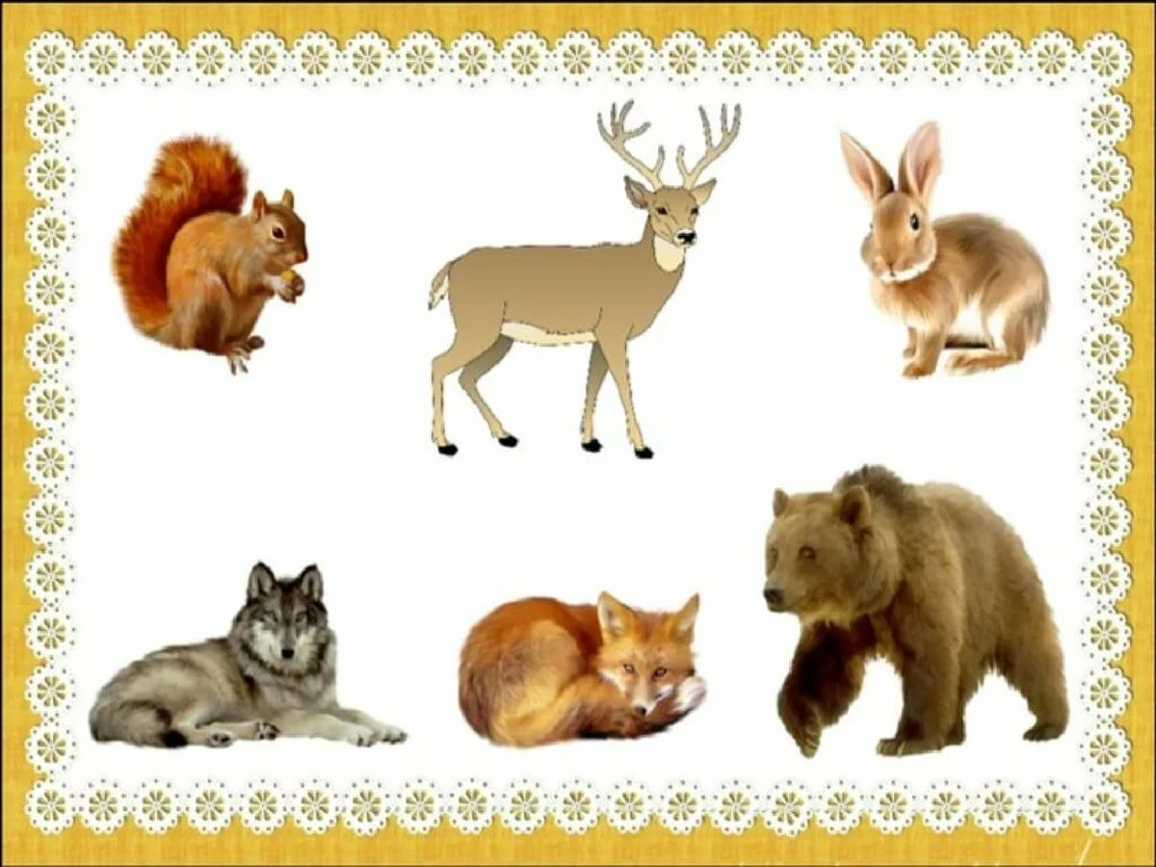

Slide 15


Slide 16


Slide 17
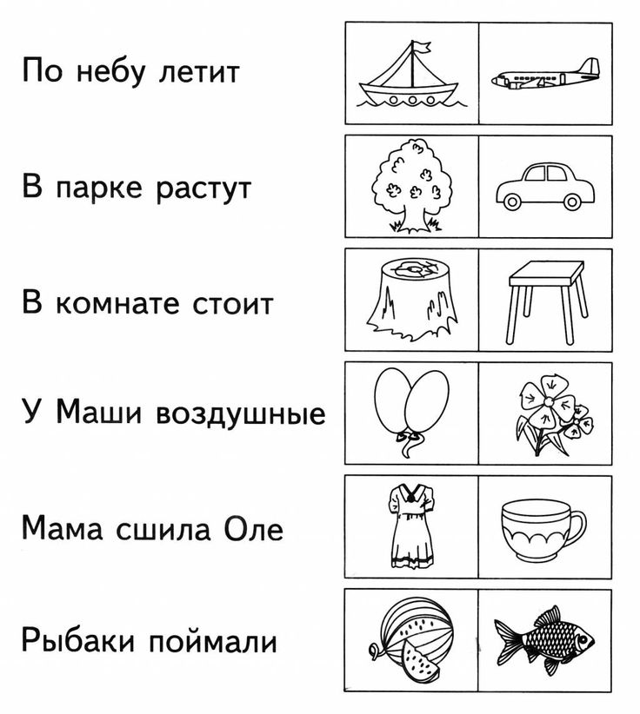

Slide 18
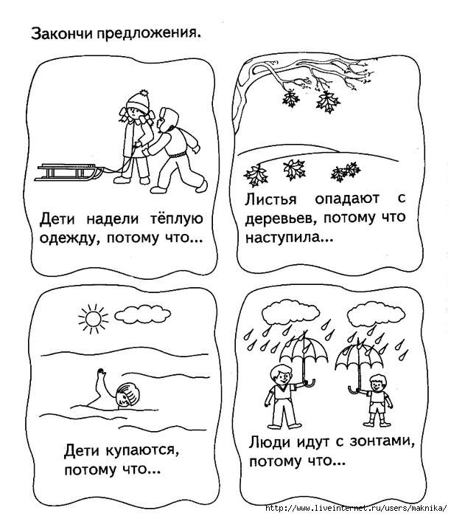

Slide 19

Физминутка головою 3 кивка раз-подняться,потянуться
2согнуться,разогнутся
3 в ладоши, 3 хлопка головою 3 кивка на 4 руки шире
5 руками помахать
6 на место сесть опять

Slide 20
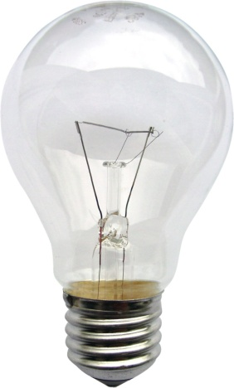


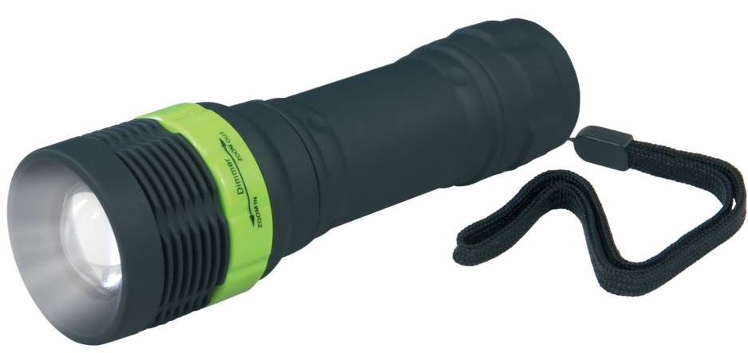
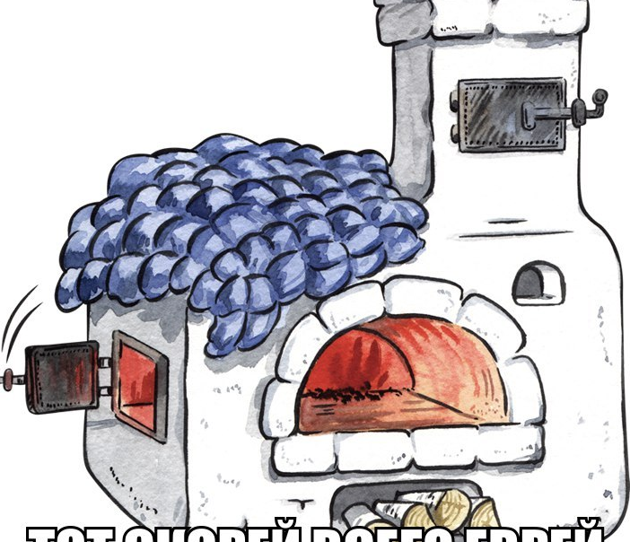
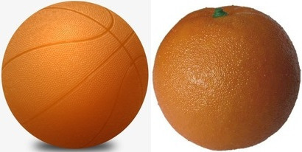
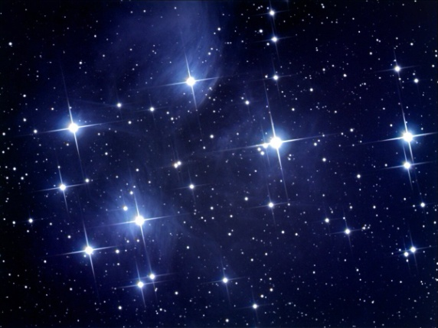
Сравни и назови

Slide 21

Заколдованные домики букв и звуков
М
О
А
Т
И
У

Slide 22

А, О, У, И, М, Н, Т

Slide 23


Slide 24
